Slide 1
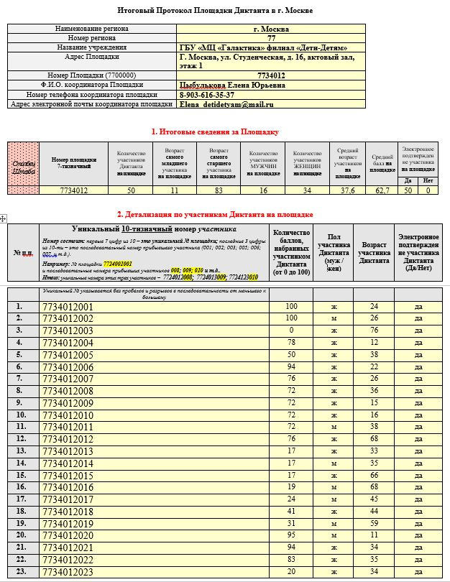
Фотоотчет о проведении мероприятия сверх государственного задания на 4 квартал 2021 г.
3-7 ноября 2021 г. филиал «Дети-Детям» ГБУ г.Москвы «Молодежный центр «Галактика» участвовал в досуговом мероприятии - Большой этнографический диктант. Организатор - Федеральное агентство по делам национальностей и Министерство национальной политики Удмуртской Республики. Место проведения онлайн - https://miretno.ru/

Slide 2
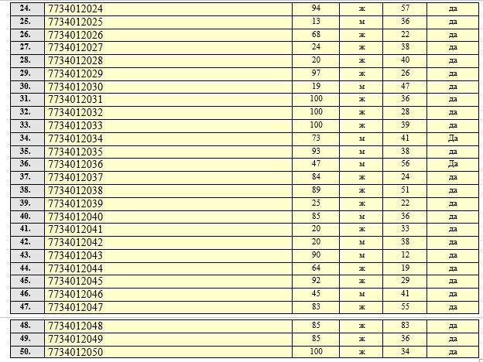
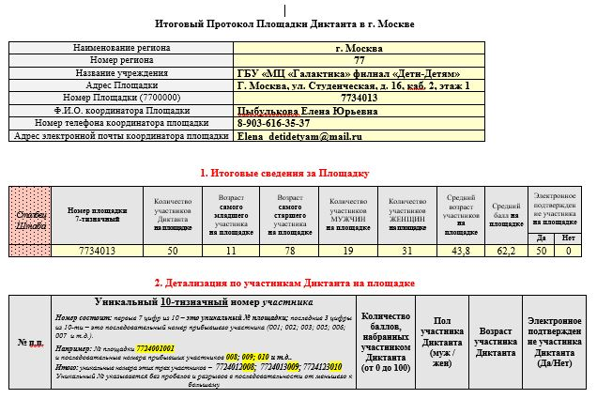

Slide 3
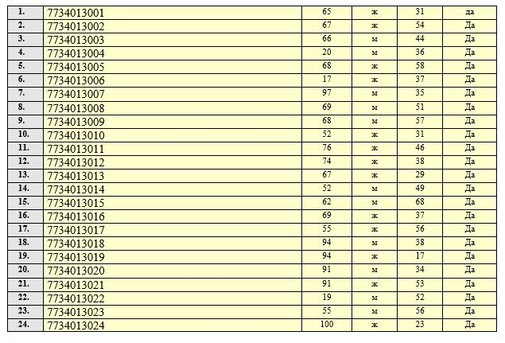
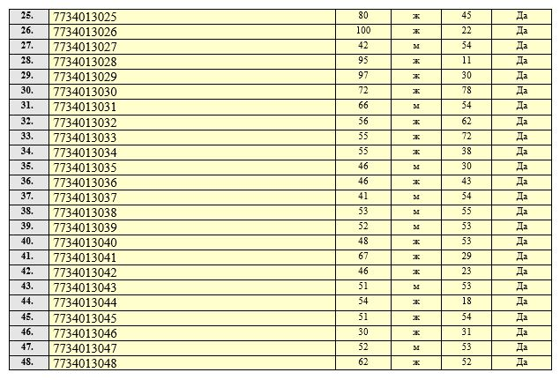

Slide 4
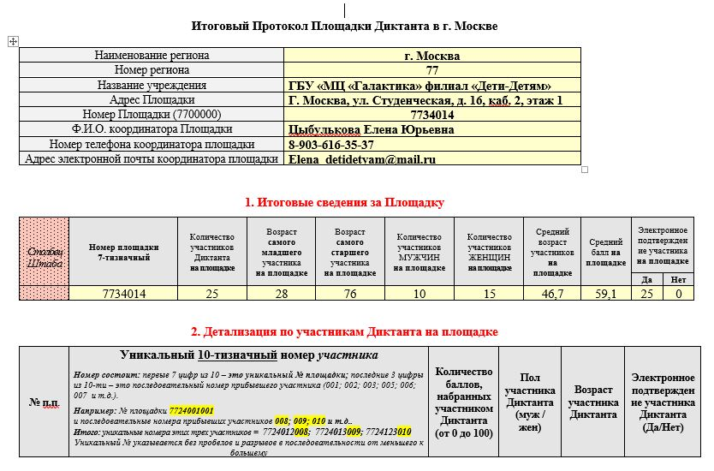
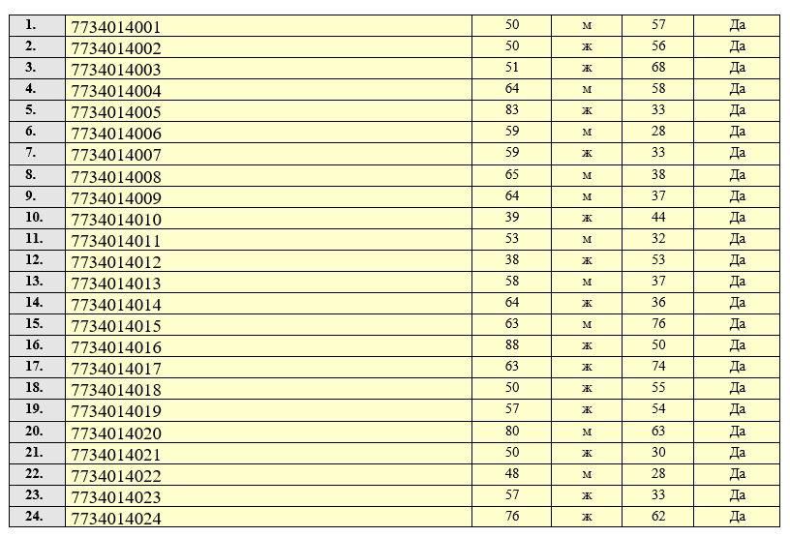
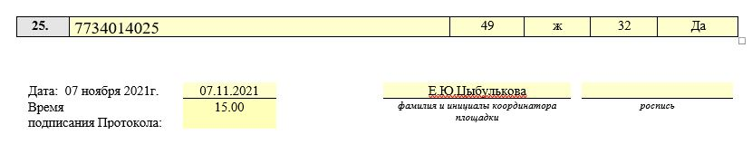
Руководитель филиала «Дети-Детям» Е.Ю.Цыбулькова

